Slide 1
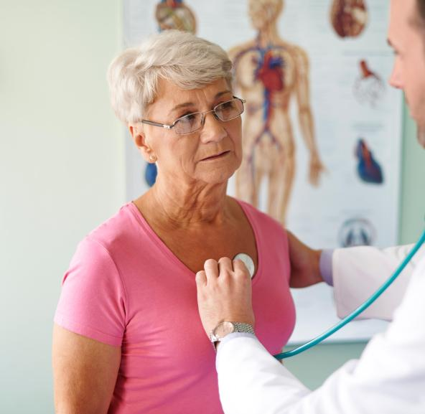
Jahresbericht
2022

Slide 2
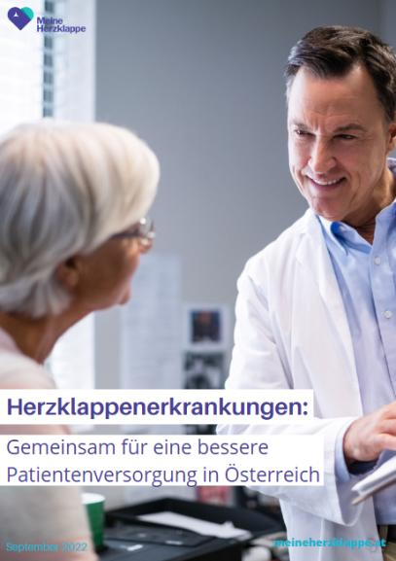
Österreichischer Herzklappenreport
Herzklappenerkrankungen-
Gemeinsam für eine bessere Patientenversorgung in Österreich
Der österreichische Herzklappenreport war das Herzstück der diesjährigen Vereinsarbeit.
Dieser Bericht deckt den Behandlungsweg von Herzklappenfehlern ab – von der Aufklärung und Erkennung über Diagnose, Behandlung und Nachsorge bis hin zur Identifizierung von Versorgungslücken. Es enthält Patientenaussagen und Empfehlungen zur Verbesserung der Versorgung.
Dieser österreichische Bericht baut auf dem vom Global Heart Hub 2020 herausgegebenen europäischen Bericht auf. Dabei wurden die Erfahrungen von österreichischen Herzklappenpatienten und medizinischem Fachpersonal eingearbeitet. Die Patientenperspektive zieht sich wie ein roter Faden durch diesen Bericht, denn ein personenzentrierter Ansatz ist wichtig!
Für ein optimales Behandlungsergebnis sollte eine umfassende Information und Patientenbeteiligung immer Teil des Therapieprozesses sein, denn Gesundheit ist unser höchstes Gut!

Slide 3
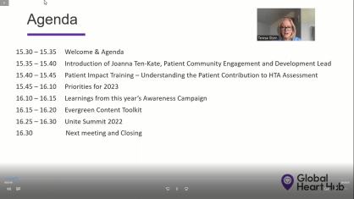

Kooperation mit dem Global Heart Hub
Der Global Heart Hub ist die erste globale Non-Profit-Organisation, die gegründet wurde, um den Betroffenen von Herz-Kreislauf-Erkrankungen eine Stimme zu geben. Sie ist eine Allianz von Herzpatientenorganisationen mit dem Ziel, eine einheitliche globale Stimme für diejenigen zu schaffen, die mit Herzerkrankungen leben oder davon betroffen sind.
Unser Verein ist Mitglied des Global Heart Hubs sowie Teil des Herzklappen-Rates.

Slide 4
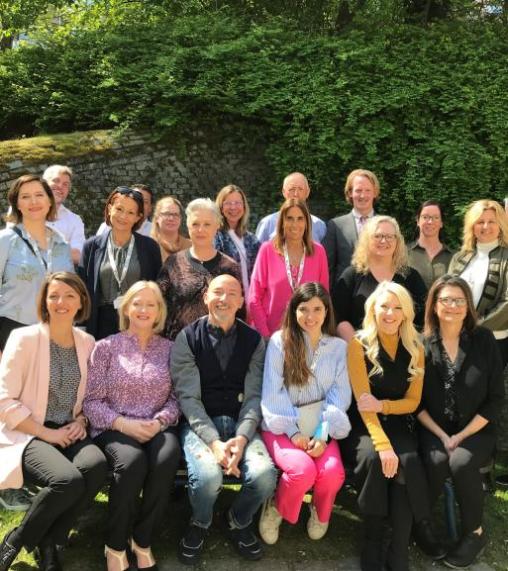

Brüssel
Präsentation des Berichts
Heart Valve Disease in Europe
Creating a Better Patient Journey
sowie
Internationales Treffen von
Herzklappen-Patientengruppen

Slide 5

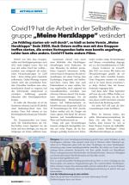
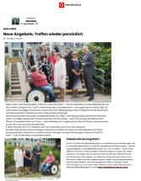
Wir sind Mitglied im
Dachverband
NÖ Selbsthilfe

Slide 6
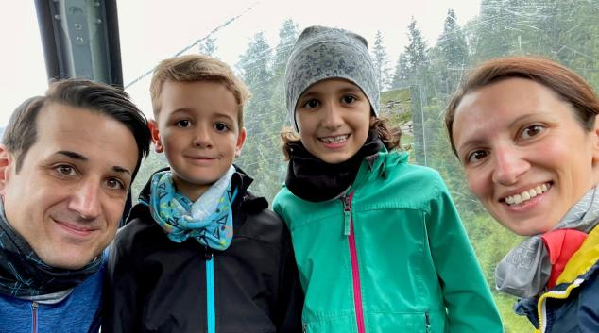
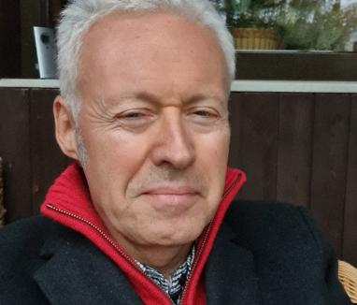
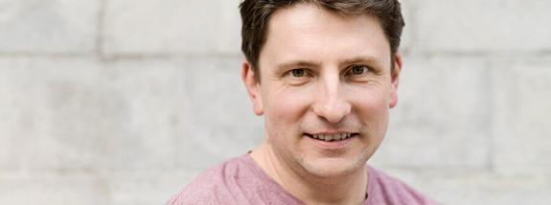
3 neue
Patientengeschichten
auf unserer Homepage

Slide 7



Neue Folder
Wir erstellen laufend neue Folder für PatientInnen.
Hier informieren wir leicht verständlich zu Herzklappenthemen, denn PatientInnen, die ihre Therapie verstehen und dahinter stehen, haben bessere Behandlungsergebnisse

Slide 8
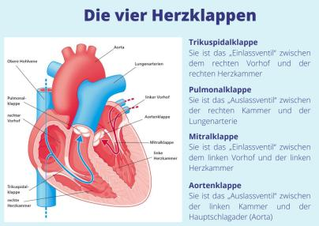


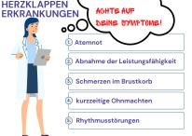

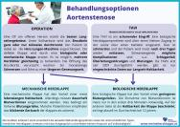
8 neue Postkarten
Unsere Postkarten sind vor allem für Messen und Infostände gedacht. Kurz und leicht verständlich informieren wir hier über Herzklappenerkrankungen. Die Postkarten sollen als Anreiz dienen, sich mehr mit dem Thema zu beschäftigen.

Slide 9





5 neue Erkärvideos
Für YouTube und Social Media

Slide 10
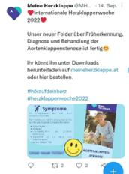
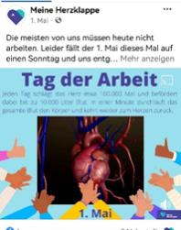
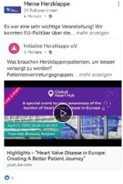
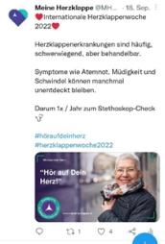
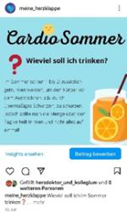
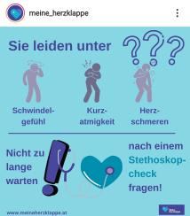
Social Media
Unsere Kanäle
Twitter
Facebook
Instagram
LinkedIn
Youtube

Slide 11
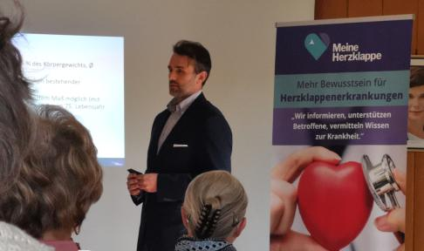

Informationsveranstaltungen
In Kooperation mit den Wiener Volkshochschulen
In einer Kombination aus Vortrag und einer Fragerunde infomiert ein Kardiologe der MedUni Wien über Diagnose und Behandlung von Herzklappenerkrankungen.
Anschließend besteht die Möglichkeit, gleich die Herzklappen abhören zu lassen.
Leider konnte- aufgrund von Covid – nur eine Veranstaltung stattfinde.

Slide 12
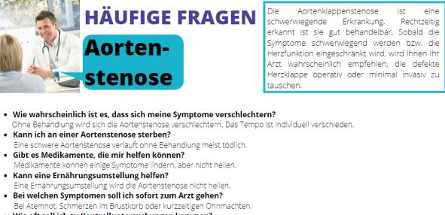
Aussendungen an Allgemeinmediziner und
Internisten
3x im Jahr machen wir eine Aussendung an 3.100 österreichische Internisten und Allgemeinmediziner
Dabei bieten wir unser kostenfreies Infomaterial, unsere Folder und Postkarten, für ihre PatientInnen an,
So haben nicht nur mehr PatientInnen Zugang zu geprüften Informationen über Herzklappenerkrankungen, wir steigern zudem das Bewusstsein für die Früherkennung vor allem bei Allgemeinmedizinern.

Slide 13



Radio Ö1
Serie über Herzklappenfehler
Dreiteilige Serie über Herzklappenerkrankungen der Herzklappenpatientin Kim Cupal.
Unser Verein hat sich an diesem Projekt beteiligt, u.a. durch Interviews mit unseren Präsidenten Prof. Hengstenberg und Prof. Rosenhek, der Geschäftsführerin Katja Teichert sowie weiteren Vereinsmitgliedern.

Slide 14
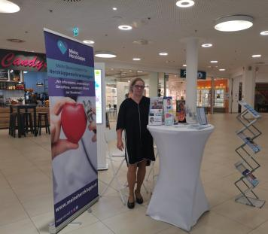
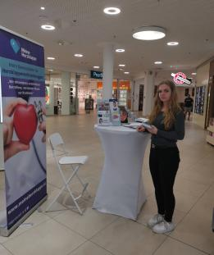
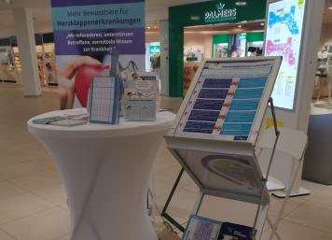
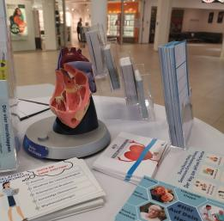
Infostände in Einkaufszentren
Wir gehen gerne mit unserem Infostand in Einkaufszentren, denn hier erreichen wir niederschwellig auch Menschen, die nicht zu Gesundheitsmessen gehen oder sich in Zeitungen über Gesundheitsthemen informieren.

Slide 15
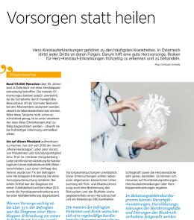
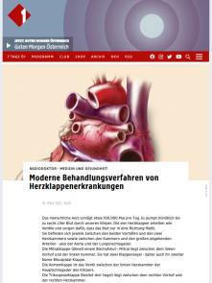
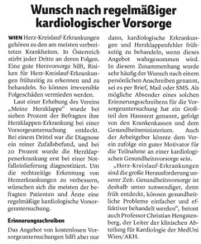
Pressekampagne zum Thema Vorsorge bei Herzklappenerkrankungen
März 2022

Slide 16
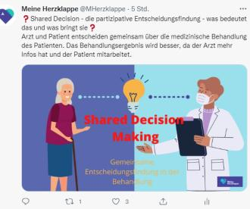

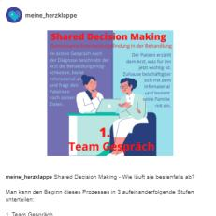
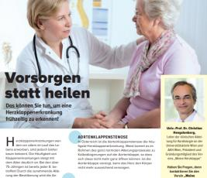

Kampagne zum
Weltgesundheitstag
Unser Thema:
Shared Decision Making – Der Weg zum aktiven Patienten
Mit folgenden Aktionen konnten wir Bewusstsein schaffen, wie wichtig es für Patienten ist, Gesundheitsentscheidungen auch selbst in die Hand zu nehmen:
Presseaussendung
Social Media Kampagne
Erklärvideo über Shared Decision Making –
Awareness Kampagne über Herzklappenerkrankungen in den öffentlichen Verkehrsmitteln in Österreich

Slide 17
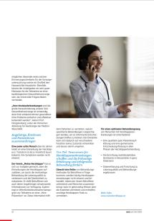
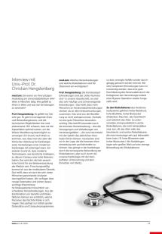
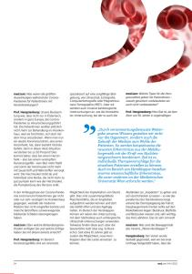
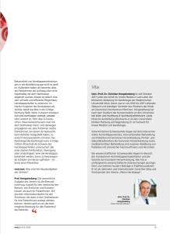
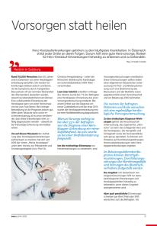
Artikel über Herzklappenerkrankungen und unseren Verein “Meine Herzklappe” in der Zeitung der Salzburger Ärztekammer

Slide 18

Herzklappenwoche
Unsere Aktionen:
Presseaussendung
Launch des österreichischen Herzklappenreports
Social-Media-Kampagne
TV-Kampagne im ORF „Herzklappenerkrankungen kann man hören…“
Kampagne bei Wartezimmer-TV
Informationsstand im Einkaufszentrum in Graz
Frag den Professor - 17 neue Videos mit Fragen von Herzklappenpatienten
Neues Erklärvideo „Aortenstenose“ für Youtube
Aussendung an 3100 Ärzte mit kostenfreien Infomaterial für PatientInnen
Vortrag bei Generalversammlung der INR Austria
Vortrag über den Verein bei der ÖASA
12.-18. September 2022

Slide 19


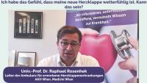
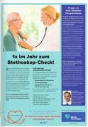
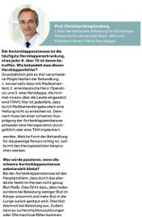
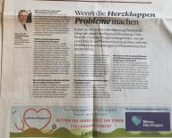
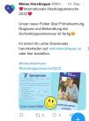





Presseergebnisse
Social Media
Twitter
Impressionen | 2.756
Engagements | 539
Video Views | 362
Facebook
Impressionen | 13.604
Engagements | 1.128
Video Views | 439
Youtube
Video Views | 645
Instagram
Impressionen | 4.516
Video Views | 305
Presseergebnisse
Medium | Auflage/ Zuseher
Standard | 549.000
Der gesundhietsratgeber.info (online) | 250.000 +
familii | 60.000
1. Artikel Kurier | 476.000
2. Artikel Kurier | 476.000
Die Presse Online | 291.000 220.000 +
City of Linz | 34.000
Wartezimmer TV | 1,2 Mio
ORF | 4,99 Mio
TV in Öffis ganz Österreich | 669.000

Slide 20


Weltherztag
Unsere Aktionen anlässlich des Weltherztages:
Presseaussendung “Kennen Sie ihr Herz”
Erklärvideo in den öffentlichen Verkehrsmitteln in Wien
"Dieses Foto" von Unbekannter Autor ist lizenziert gemäß CC BY

Slide 21
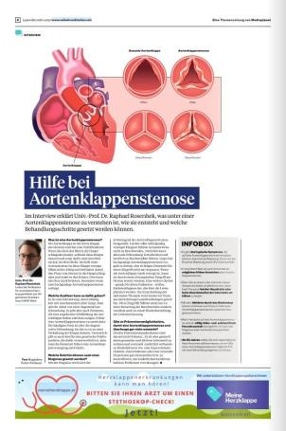
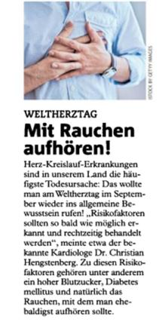
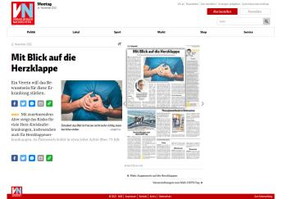
Presseergebnisse
Medium | Art | Auflage/ Zuseher
Wiener Bezirksblatt | Artikel | 494.000
Vorarlberger Nachrichten | Artikel | 55.169
Standard | Beilage | 509.000
Standard.at | Artikel | 581.020
Öffis in Österreich | Erklärvideo | 699.000

Slide 22
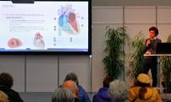
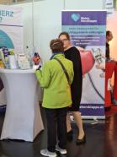
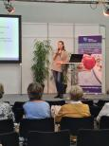
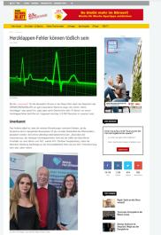
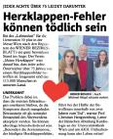
Messe „Lebenslust“
19.-22.10.2022
22.500 Besucher
2 Vorträge von Kardiologen der MedUni WIen
Presseartikel | Auflage
Wiener Bezirksblatt | 479.000
Bezirksblatt online | 9.370
Kronenzeitung | 633.000

Slide 23
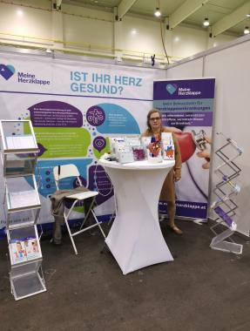
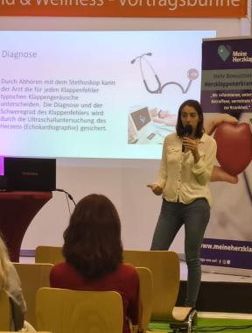
Messe „Gesund &Wellness“ Tulln
4.-6. 11.2022
3 Tage lang waren wir mit unserem Infostand vor Ort und konnten etwa 11.000 BesucherInnen über Erkennung, Diagnose und Behandlung von Herzklappenerkrankungen informieren.
Dr. Donà von der MedUni Wien hielt auf der Wissensbühne einen Vortrag über Herzklappenerkrankungen

Slide 24


Kardiologie Kongress Wien
An unserem Infostand informierten wir Kardiologen über die Arbeit unseres Vereins.
Für ihre PatientInnen konnten Sie kostenfrei unsere Folder und Postkarten mitnehmen und bestellen.

Slide 25


Impact Training: Health Technology Assessment (HTA) Frameworks
Eine Fortbildung des Global Heart Hub
SDA Bocconi School of Management in Mailand, 12.-14. Dezember
Es war eine Ehre für unser Geschäftsführerin, an diesem dreitägigen Schulungskurs über den Patientenbeitrag zur HTA bei SDA Bocconi in Mailand unter der Leitung von Rosanna Tarricone und Monica Otto teilzunehmen.
Es ist wichtig, dass die Stimme der Patienten in der Therapieentwicklung bereits im Frühstadium gehört wird.

Slide 26

Finanzbericht 2022
Mittelherkunft
Spenden
Ungewidmete Spenden € 92.000,00
Gewidmete Spenden € 0
Rücklagen € 84.843,46
Mittelverwendung
Leistungen für statutarisch festgelegte Zwecke € 164.591,13
Spendenwerbung € 8.576,63
Verwaltungsaufwand € 3.675,70
Jahresüberschuss € 0
"Dieses Foto" von Unbekannter Autor ist lizenziert gemäß CC BY

